Slide 1
Упражнения по преодолению нарушений слоговой структуры слова у детей старшего дошкольного возраста
Упражнение
«НАЙДИ И НАЗОВИ»

Slide 2
ЦЕЛЬ:
1. Учить произносить двухсложные слова из открытых слогов.
2. Учить соотносить слова и картинки.
3. Развивать слуховое и зрительное внимание.

Slide 3
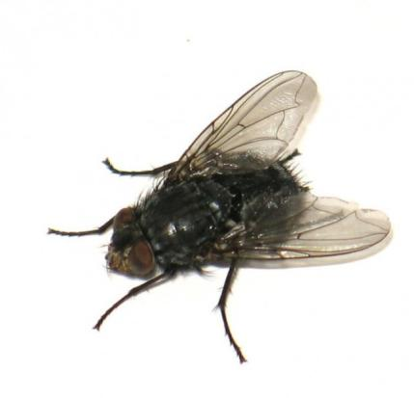
Я назову один предмет, а ты назовёшь, где таких предметов несколько.

Slide 7
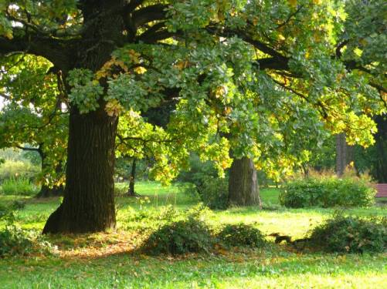

Slide 9
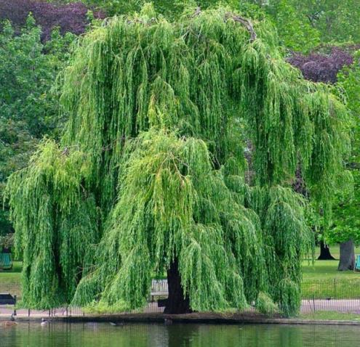
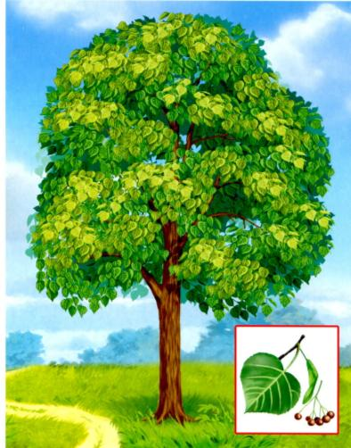

Slide 10
